Slide 1
Всероссийские спортивные соревнования (игры) школьников
«Президентские состязания», «Президентские спортивные игры» и Всероссийские спортивные игры школьных спортивных клубов
в 2020/2021 учебном году

Slide 2
Законодательные аспекты
Указ Президента Российской Федерации от 30 июля 2010 г. № 948 «О проведении всероссийских спортивных соревнований (игр) школьников».
«Президентские состязания» и «Президентские спортивные игры» подлежат обязательному ежегодному включению в планы физкультурных и спортивных мероприятий субъектов Российской Федерации и муниципальных образований (распоряжение Правительства Российской Федерации от 24 ноября 2015 г. № 2390-р)
«Президентские состязания» и «Президентские спортивные игры»
являются основой национальной системы физкультурно-спортивного воспитания подрастающего поколения, направленной на совершенствование физической подготовки школьников, их массовое привлечение к занятиям физической культурой и спортом, а также формирование у детей и подростков здорового образа жизни.

Slide 3
Всероссийские спортивные соревнования (игры) школьников
«Президентские состязания» И «Президентские спортивные игры»
ЦЕЛЬ
укрепление здоровья, вовлечение детей в систематические занятия физической культурой и спортом, развитие всесторонне гармонично развитой личности, выявление талантливых детей
определение лучших команд общеобразовательных учреждений, сформированных из обучающихся одного класса, добившихся наилучших результатов в физической подготовке и физическом развитии
ЗАДАЧИ
определение лучших команд, сформированных из обучающихся одной общеобразовательной организации, добившихся наилучших результатов в наиболее массовых летних видах спорта
Формирование здорового образа жизни и мотивации занятием физической культурой и спортом
Развитие соревновательной деятельности обучающихся по различным видам спорта
Выявление одаренных детей и их сопровождение
Становление гражданской и патриотической позиции подрастающего поколения

Slide 4
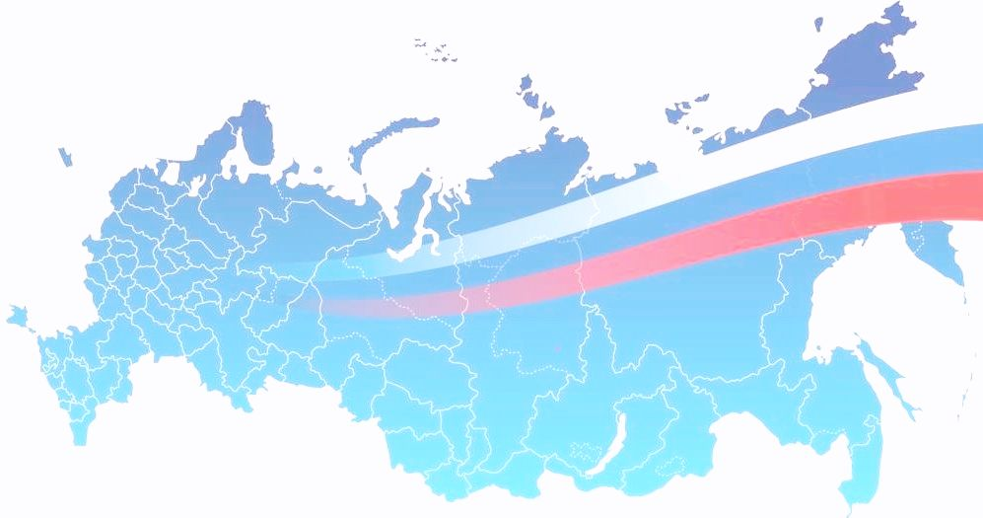
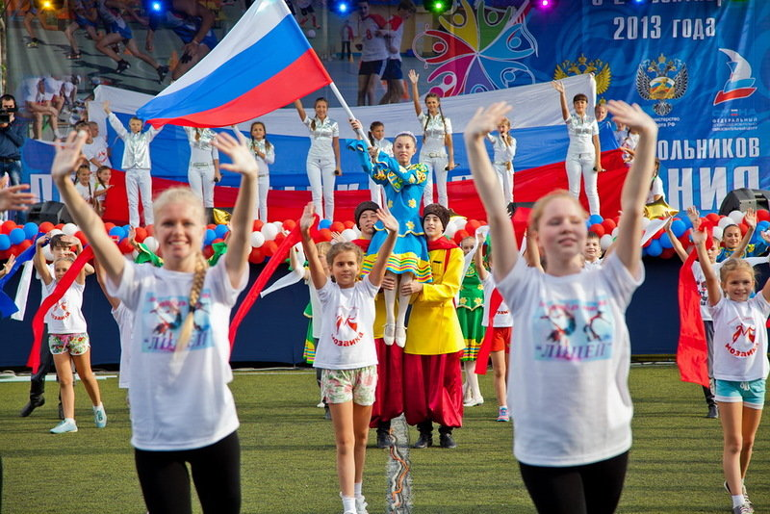
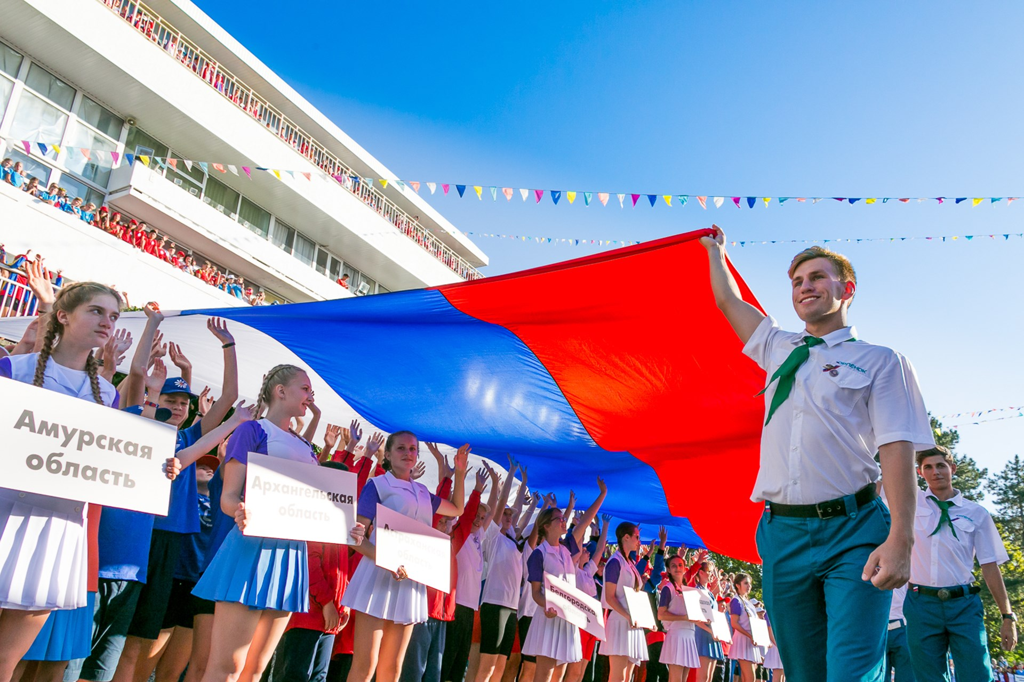
Всероссийские спортивные соревнования (игры) школьников
«Президентские состязания» И «Президентские спортивные игры»
в 2020/2021 учебном году
Участники
команды классов городских и сельских школ, в состав которых входят ученики одного класса
городские классы-команды: 12 участников (6 юношей, 6 девушек) сельские классы-команды 6 участников (3 юноши, 3 девушки).
сборные команды классов школы, добившихся наилучших результатов в летних видах спорта
12 участников
(6 юношей и 6 девушек)
Этапы
Всероссийский
проходит внутри общеобразовательных организаций
принимают участие сборные общеобразовательных организаций
участвуют победители региональных этапов
принимают участие победители муниципальных этапов
Региональный
Муниципальный
Школьный
Сроки проведения
Этапы | Президентские состязания | Президентские спортивные игры
I этап (школьный) | с 15 января по 1 апреля 2021 г.
II этап (муниципальный) | до 15 мая 2021 г.
III этап (региональный) | до 15 июня 2021 г.
IV этап (всероссийский) | с 5 по 25 сентября 2021 г. в ВДЦ «Орлёнок» Краснодарский край | с 6 по 26 сентября 2021 г. в ВДЦ «Смена» Краснодарский край

Slide 5
Всероссийские спортивные соревнования (игры) школьников
«Президентские состязания» И «Президентские спортивные игры»
в 2020/2021 учебном году
ПРОГРАММА Президентских состязаний
ПРОГРАММА
Президентских спортивных игр
Обязательная программа
Спортивное многоборье (тесты);
Творческий конкурс;
Дополнительные
виды программы
Бадминтон;
Мини-футбол - для городских класс-команд;
Теоретический конкурс;
Эстафетный бег.
Баскетбол 3х3;
Волейбол (пляжный) - для сельских класс-команд;
Плавание;
Шахматы.
Самбо;
Основные виды программы
Баскетбол 3х3;
Легкая атлетика;
Дополнительные виды программы
Гандбол;
Мини-футбол.
Волейбол;
Настольный теннис.
Регби;
Самбо;
Спортивный туризм;
Плавание;
На II и III этапах Президентских состязаний обязательно проведение всех обязательных видов программы (спортивное многоборье (тесты), творческий конкурс, теоретический конкурс, эстафетный бег).
На II и III этапах Президентских спортивных игр обязательно проведение всех обязательных видов программы (баскетбол 3х3, волейбол, лёгкая атлетика, настольный теннис).

Slide 6
Для проведения I, II и III этапов
Президентских состязаний и Президентских спортивных игр:
создаются школьные, муниципальные и региональные организационные комитеты, составы которых утверждаются организаторами этапов;
разрабатываются соответствующие положения о соревнованиях с учётом климатических условий и национальных традиций региона страны;
формируются соответствующие судейские коллегии, которые определяют систему проведения и организуют соревнования, определяют победителей и призёров этапов, рассматривают протесты участников соревнований.

Slide 7
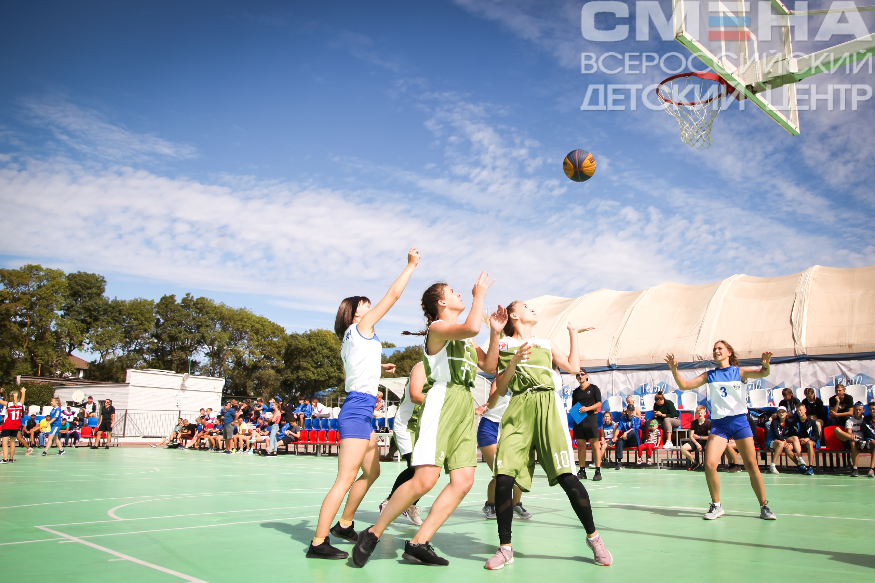
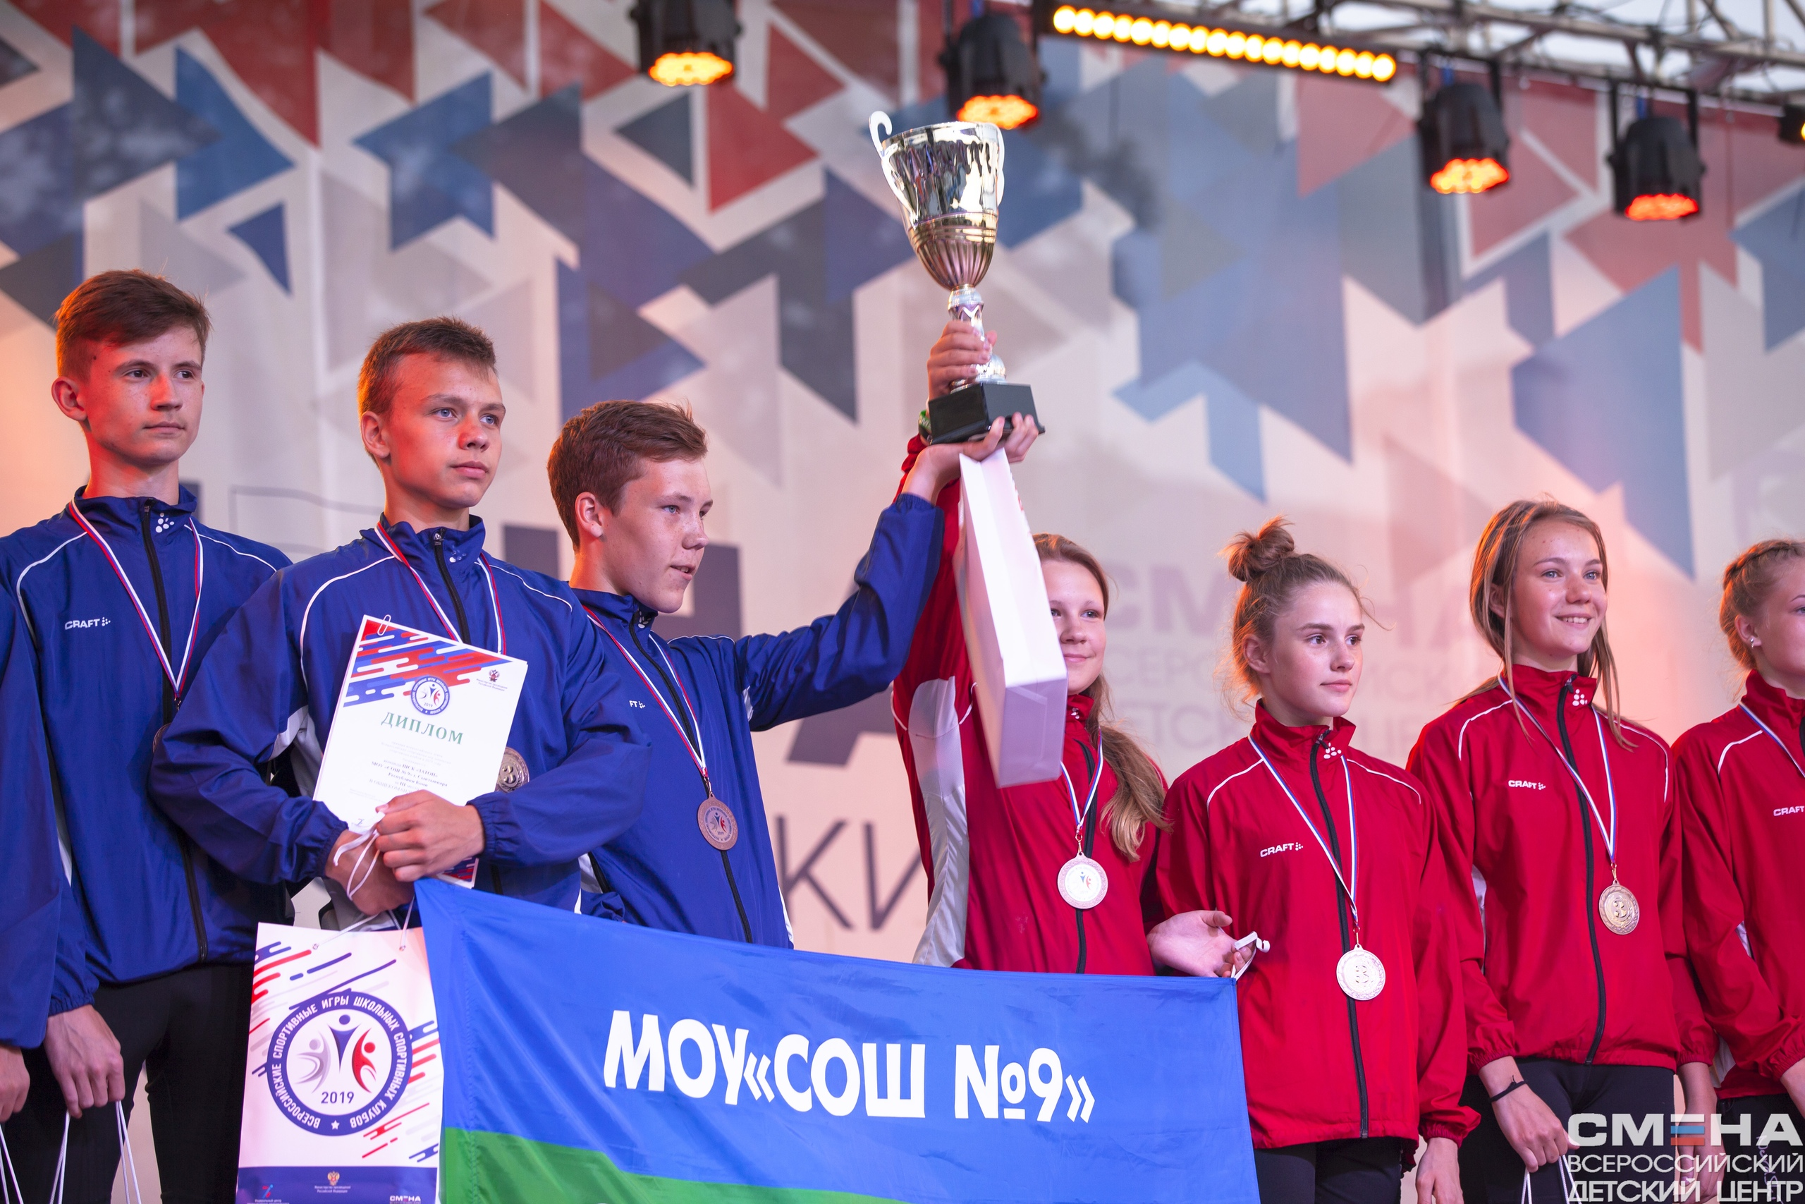
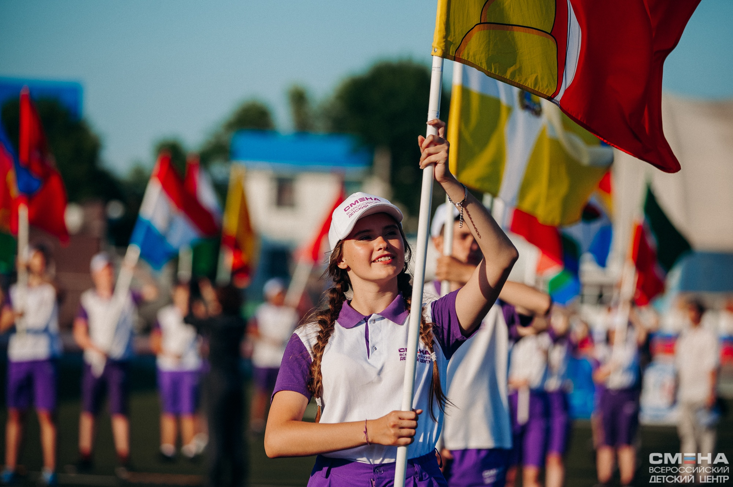
Всероссийские спортивные ИГРЫ
школьных спортивных клубов
ВСЕРОССИЙСКИЕ СПОРТИВНЫЕ ИГРЫ ШКОЛЬНЫХ СПОРТИВНЫХ КЛУБОВ
проводятся в соответствии с Указом Президента Российской Федерации от 29 мая 2017 г. № 240 «Об объявлении в Российской Федерации Десятилетия детства» и пунктом 3.2 поручения Правительства Российской Федерации от 10 декабря 2014 г. № АД-П12-197пр о развитии сети школьных спортивных клубов
ЦЕЛЬ
укрепление здоровья, вовлечение обучающихся в систематические занятия физической культурой и спортом, пропаганда здорового образа жизни, гражданское и патриотическое воспитание, выявление талантливых детей
ЗАДАЧИ
Определение лучших команд школьных спортивных клубов общеобразовательных организаций
Приобретение соревновательного опыта обучающимися по различным видам спорта и повышение спортивного мастерства
Воспитание у обучающихся общечеловеческих социально-значимых ценностей – патриотизма, развитие гражданственности, приобщение к истории своей страны, её культуре

Slide 8
ВСЕРОССИЙСКИЕ СПОРТИВНЫЕ ИГРЫ ШКОЛЬНЫХ СПОРТИВНЫХ КЛУБОВ
В 2020/2021 учебном году
В играх ШСК принимают участие команды школьных спортивных клубов общеобразовательных организаций
Всероссийский
Этапы
Региональный
Проводится в общеобразовательных организациях
участвуют победители региональных этапов
принимают участие победители муниципальных этапов
принимают участие команды ШСК общеобразовательных организаций
Муниципальный
Школьный
Состав команды: 16 человек
(8 девушек, 8 юношей)
Возраст участников: 14-15 лет
Сроки проведения
Этапы | Игры ШСК
I этап (школьный) | с 15 января по 15 февраля 2021 г.
II этап (муниципальный) | до 1 марта 2021 г.
III этап (региональный) | до 10 марта 2021 г.
IV этап (всероссийский) | С 4 по 24 мая 2021 г. в ВДЦ «Смена» Краснодарский край

Slide 9
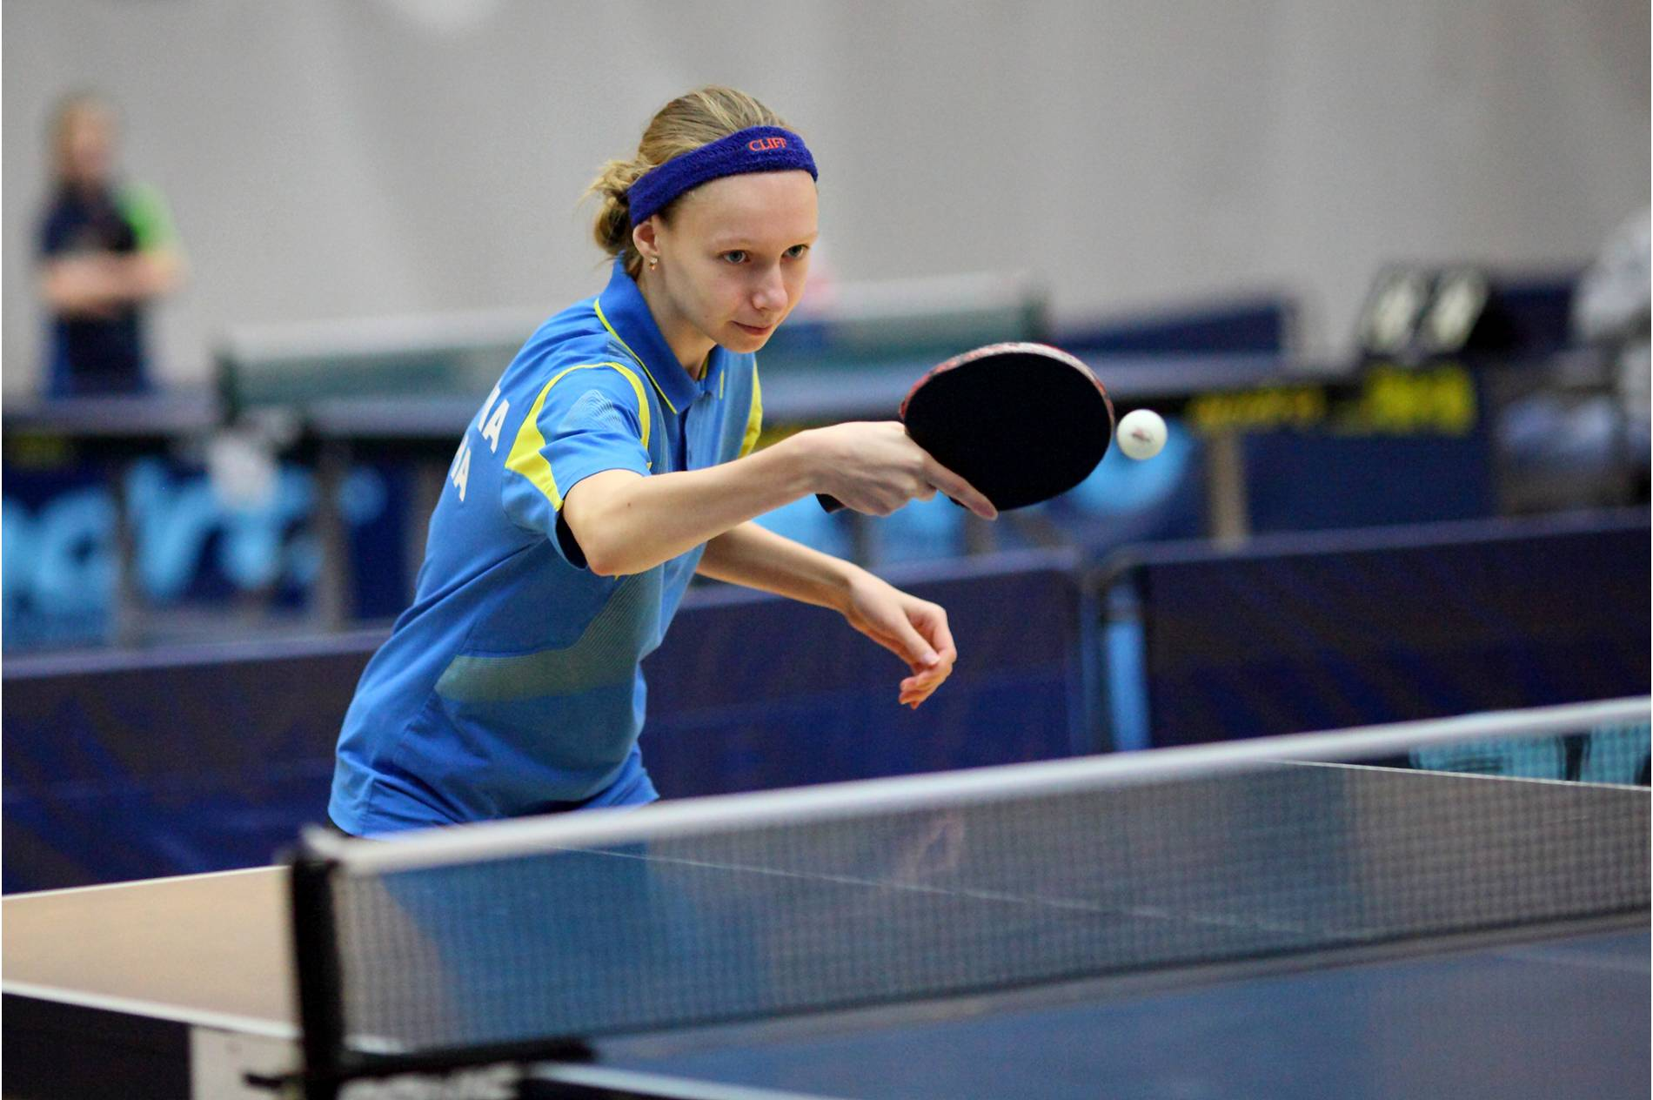
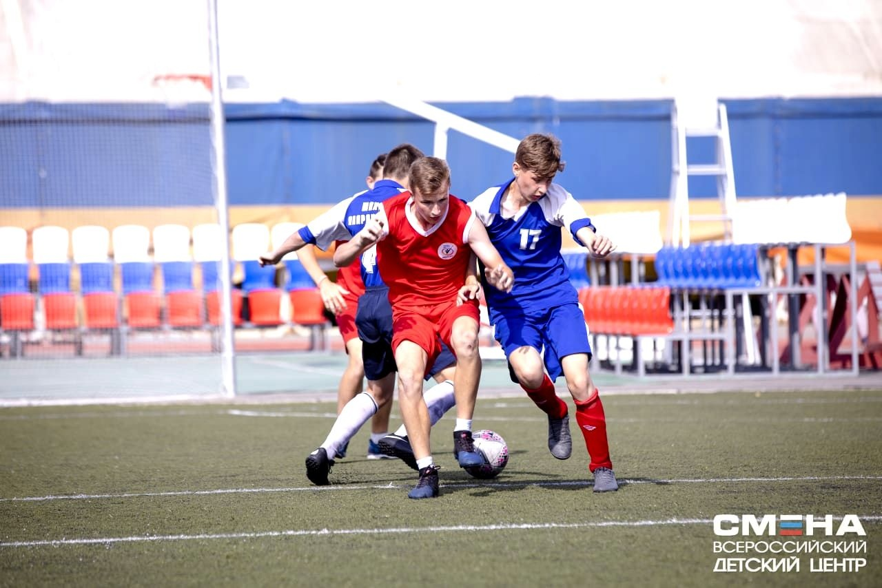
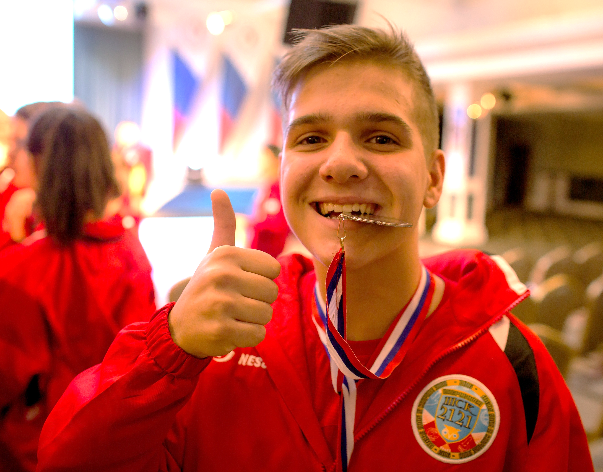
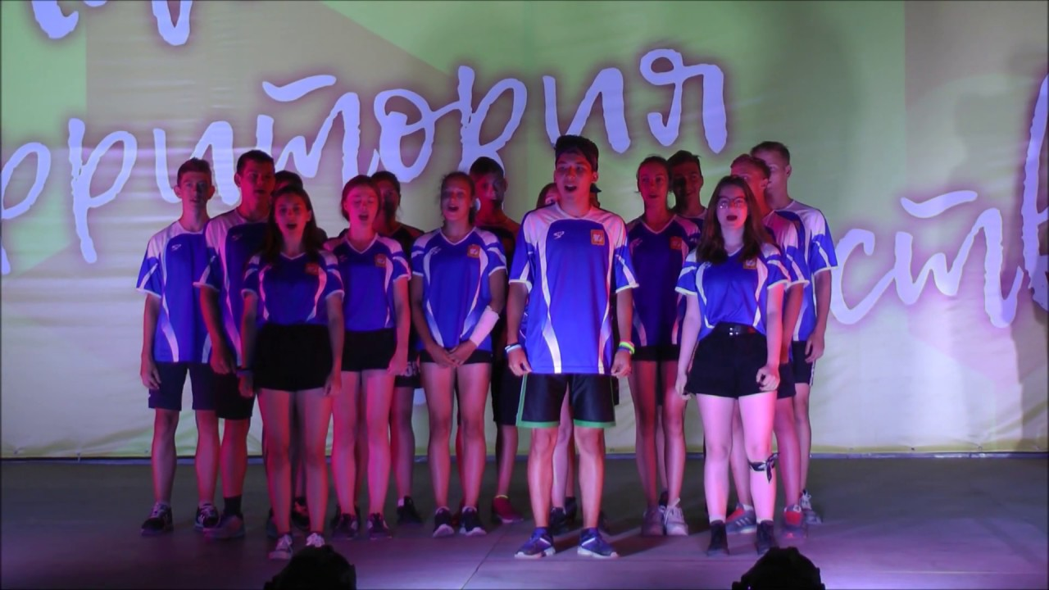
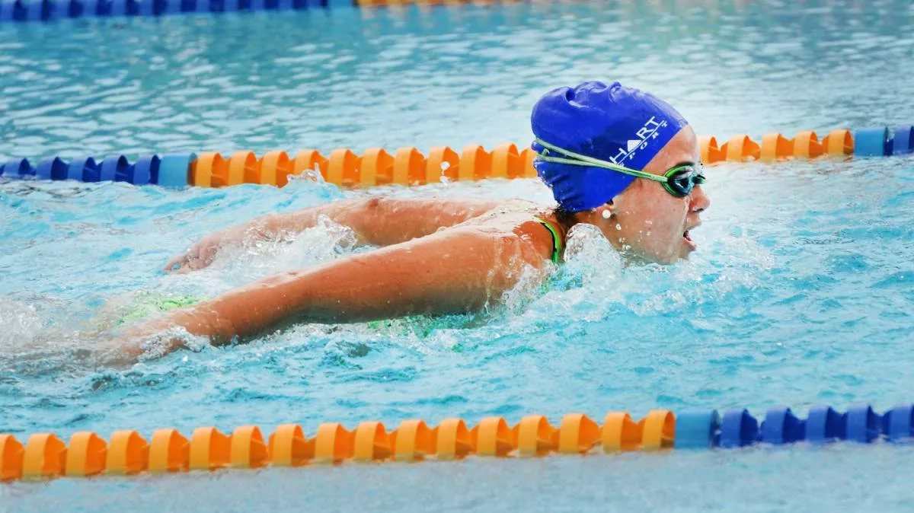
ВСЕРОССИЙСКИЕ СПОРТИВНЫЕ ИГРЫ ШКОЛЬНЫХ СПОРТИВНЫХ КЛУБОВ
В 2020/2021 учебном году
Программа всероссийского этапа Всероссийских спортивных игр школьных спортивных клубов
Спортивные виды программы:
бадминтон, баскетбол 3х3, легкая атлетика (эстафеты), настольный теннис, плавание, футбол 6х6 (зачёт по 4-ём видам у юношей и девушек)
Конкурсная программа:
домашнее задание «Видеоролики», «Спортивные батлы», фотоконкурс «История наших игр»
(зачет по двум видам)

Slide 10
Для проведения I, II и III этапов
Всероссийских спортивных игр школьных спортивных клубов:
создаются школьные, муниципальные и региональные организационные комитеты, составы которых утверждаются организаторами этапов;
разрабатываются соответствующие положения о соревнованиях с учётом климатических условий и национальных традиций региона страны;
формируются соответствующие судейские коллегии и жюри конкурсной программы, которые определяют систему проведения, организуют соревнования и конкурсы, определяют победителей и призёров этапов, рассматривают протесты участников соревнований.

Slide 11
ВСЕРОССИЙСКИЙ СВОДНЫЙ КАЛЕНДАРНЫЙ ПЛАН ФИЗКУЛЬТУРНЫХ И СПОРТИВНЫХ МЕРОПРИЯТИЙ, НАПРАВЛЕННЫХ НА РАЗВИТИЕ ФИЗИЧЕСКОЙ КУЛЬТУРЫ И СПОРТА В ОБЩЕОБРАЗОВАТЕЛЬНЫХ ОРГАНИЗАЦИЯХ, ОРГАНИЗАЦИЯХ ДОПОЛНИТЕЛЬНОГО ОБРАЗОВАНИЯ, ПРОФЕССИОНАЛЬНЫХ ОБРАЗОВАТЕЛЬНЫХ ОРГАНИЗАЦИЯХ И ОБРАЗОВАТЕЛЬНЫХ ОРГАНИЗАЦИЯХ ВЫСШЕГО ОБРАЗОВАНИЯ НА 2020/2021 ГОДЫ
Физкультурные и спортивные мероприятия среди обучающихся организаций дополнительного образования физкультурно-спортивной направленности
Комплексные мероприятия
1. | Всероссийская открытая летняя Спартакиада среди обучающихся организаций дополнительного образования физкультурно-спортивной направленности | I этап – февраль-март 2021 г. II этап – апрель 2021 г. III этап - май 2021 г. IV этап – 1-14 июля 2021 г. г. Смоленск | Сборные команды обучающихся организаций дополнительного образования (юноши и девушки, 15-17 лет)
2. | Всероссийская открытая зимняя Спартакиада среди обучающихся организаций дополнительного образования физкультурно-спортивной направленности | I этап – январь 2021 г. II этап – до 14 февраля 2021 г. III этап – до 28 февраля 2021 г. IV этап – 20-25 марта 2021 г. г. Красноярск | Сборные команды обучающихся организаций дополнительного образования (юноши и девушки, 15-17 лет)
Информационно-просветительские мероприятия, направленные на популяризацию здорового образа жизни среди обучающихся общеобразовательных организаций, профессиональных образовательных организаций, образовательных организаций высшего образования
Мероприятия среди обучающихся общеобразовательных организаций
Всероссийские фестивали среди обучающихся
3. | Всероссийский Форум школьных спортивных клубов | март - июнь 2021 г. По назначению | Представители субъектов Российской Федерации (руководители региональных ресурсных центров развития дополнительного образования физкультурно-спортивной направленности и руководители школьных спортивных клубов общеобразовательных организаций)

Slide 12
СПАСИБО ЗА ВНИМАНИЕ!
Сайт: фцомофв.рф
Тел.:8 (495) 360-72-46, 8 (495) 360-84-56
Эл. почта: fcomofv@mail.ru

